Slide 1
Sudoku-Online
4. Semester
Von Jan Getschmann, Christian Kracht und Carolin Kuessner

Slide 2
Agenda
Motivation
Funktionen
Vorführung
Designentscheidungen
Datenbank
Visionen

Slide 3
Motivation
Sudoku ein guter Zeitvertreib
Projektmitarbeiter spielen selber gerne Sudoku

Slide 4
Funktionen
Registrierung
Login/Logout
Spielen
Status
Mail-Verifikation
Profil (Statistiken)
Bestenlisten

Slide 5
Vorführung
Nun könnt ihr die Anwendung bewundern ;)

Slide 6
Designentscheidungen
Nutzung von Bootstrap
Umsetzung nahezu ausschließlich in HTML/CSS
„Weniger ist mehr“

Slide 7
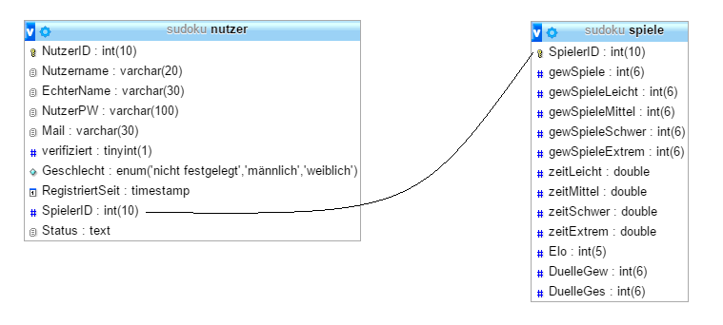
Datenbank

Slide 8
Visionen
Fortschritt speichern
Start-/Stopp-Funktionen
Battlemodus
Verschiedene Feldertypen

Slide 9
Vielen Dank für eure Aufmerksamkeit.
Jan Getschmann, Christian Kracht und Carolin Kuessner

